Slide 1






UBND PHƯỜNG HƯNG ĐẠO
TRƯỜNG TIỂU HỌC ĐA PHÚC
MÔN: TIẾNG VIỆT
BÀI 26: Ph ph Qu qu (Tiết 1)
NGƯỜI THỰC HIỆN: NGÔ THỊ THU HIỀN

Slide 2







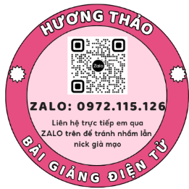
Bài 26: Ph ph Qu qu

Slide 3




Slide 4

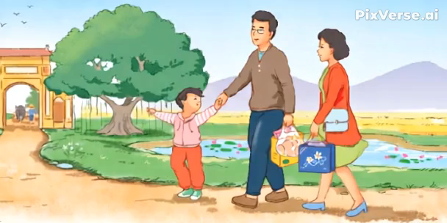

Slide 5
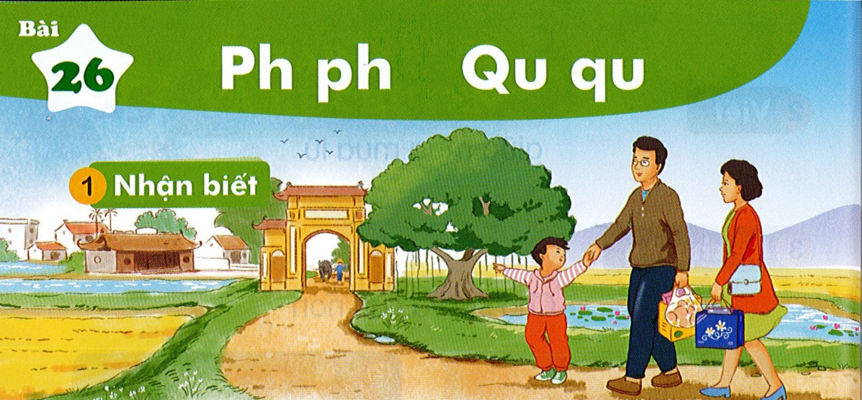
Nhận biết
1
Cả nhà từ phố về thăm quê.

Slide 6
Đọc
2
p - ph
qu
ph
ô
qu
ê
phố
quê
ph
ph
ph
qu
qu
qu
phà
phí
phở
quạ
quê
quế

Slide 7
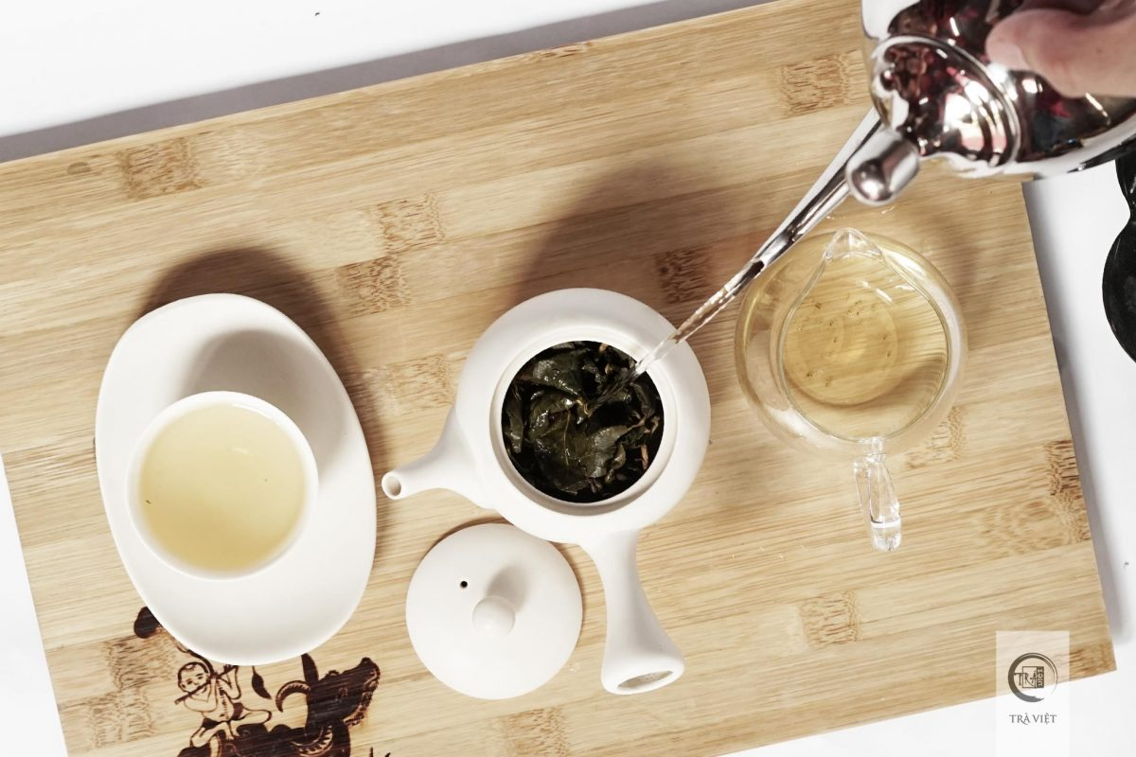
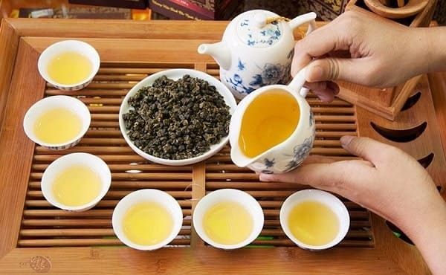
ph
pha trà

Slide 8
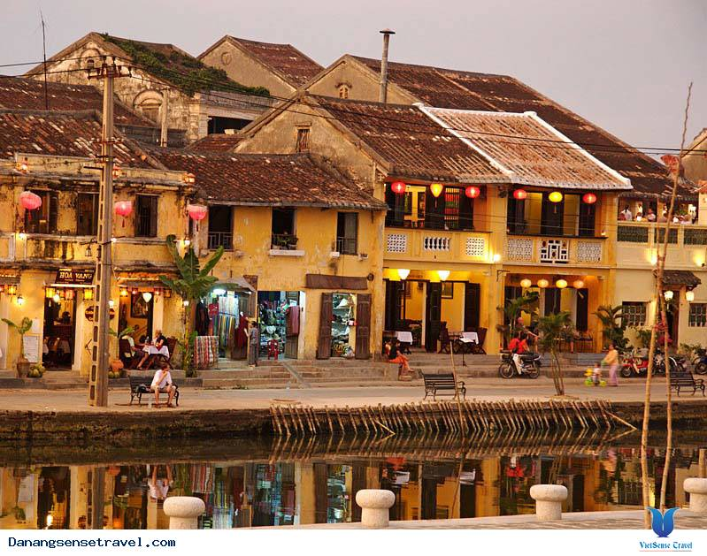
phố cổ
ph

Slide 9
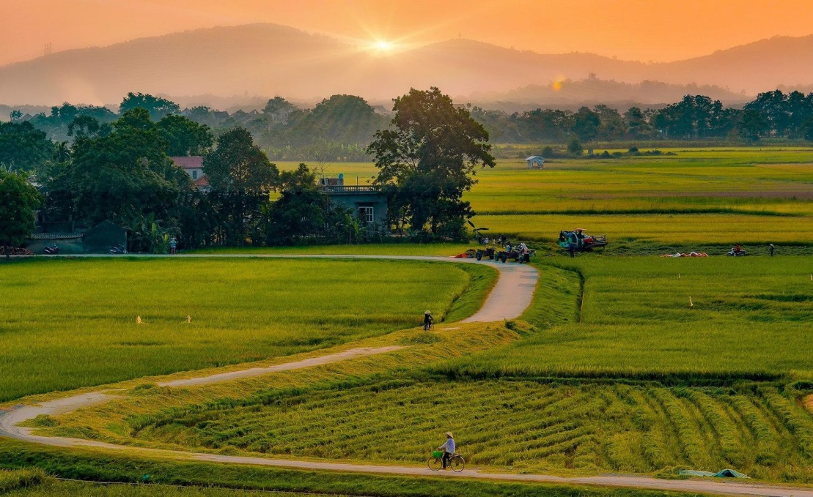
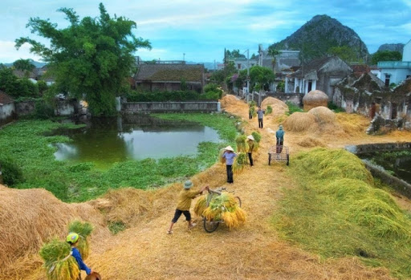
quê nhà
qu

Slide 10
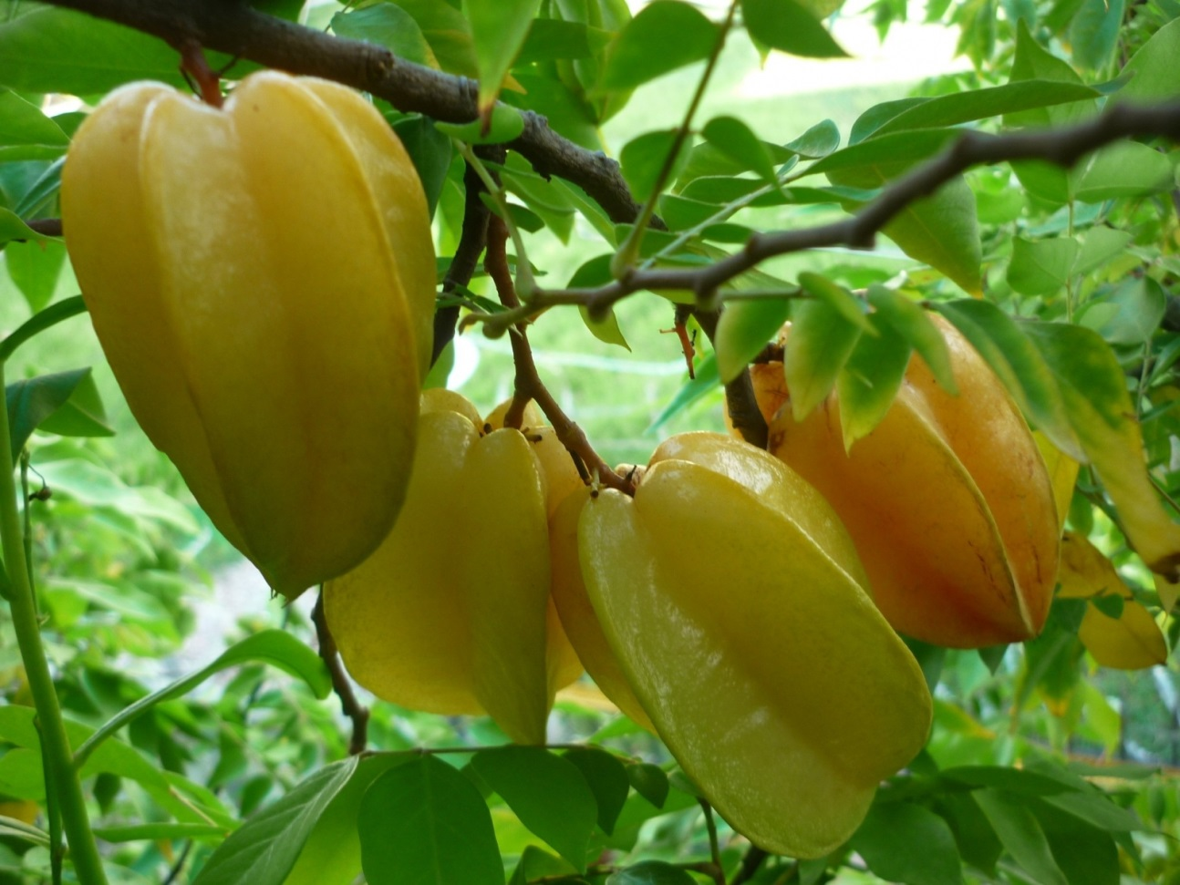
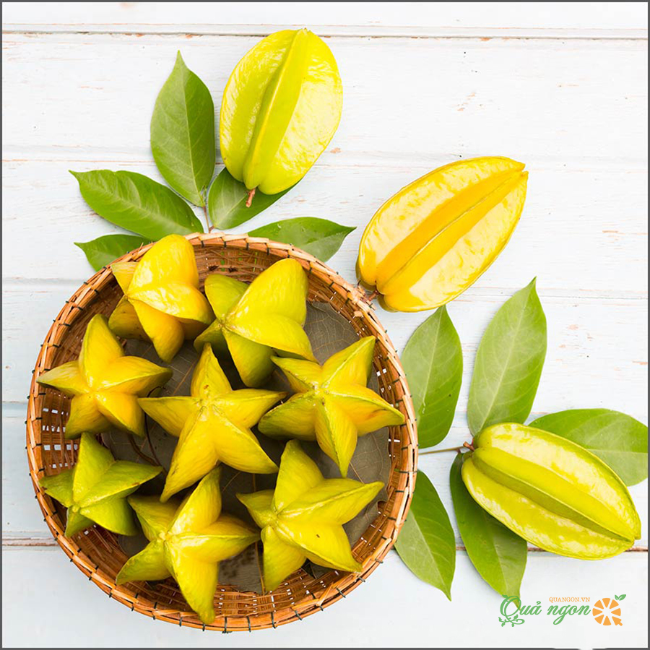
qu
quả khế

Slide 11







Slide 12
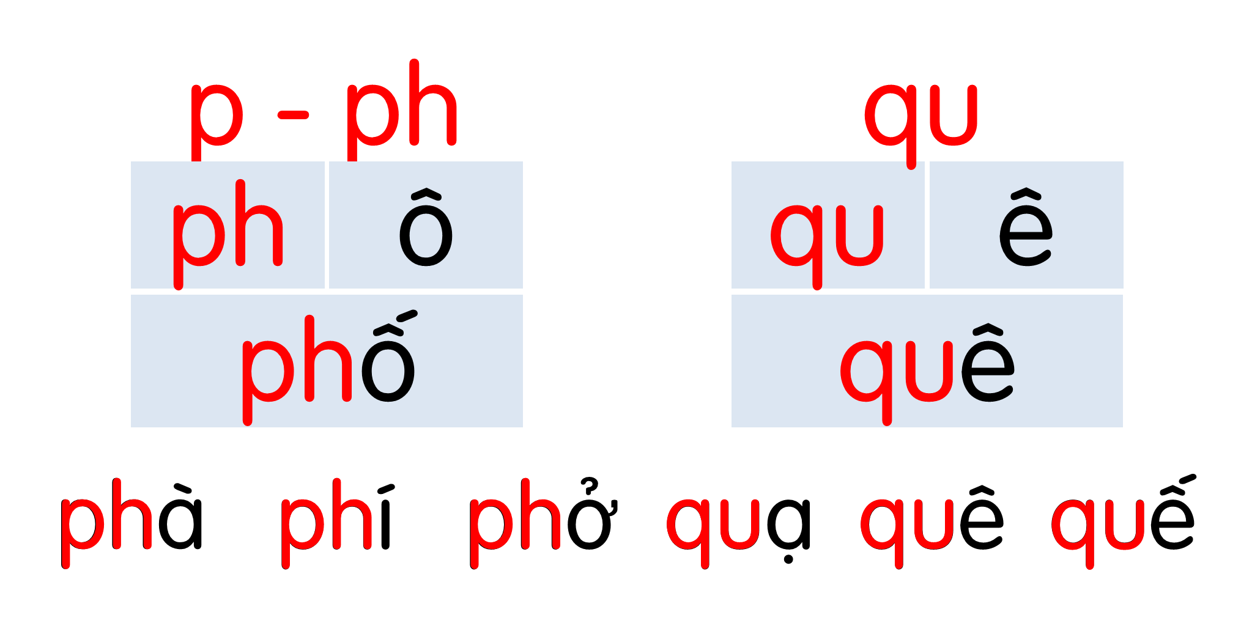


Slide 13






